Slide 1
Bonjour,
Aujourd’hui mon sujet d’exposé portera sur…

Slide 2
Voici le déroulé de l’exposé…
I/ Les origines du Théâtre
II/ L’importance du Théâtre dans la vie romaine
III/ Les artistes et accessoires
IV/ L’organisation
V/ Les lieux de représentation
Commençons…

Slide 3
I/ Les origines du Théâtre
En 364 avant JC, les Romains empruntèrent aux Etrusques leurs danses et les utilisèrent lors des jeux. Mais c'est en 240 que naît officiellement le théâtre romain : les magistrats chargent un Grec, Andronikos, de donner les premiers Ludi Scaenici (jeux scéniques). Pour cela, il traduit en latin des pièces du théâtre grec. C’est seulement par la suite que des auteurs (Plaute, Térence, Sénèque) écriront des pièces originales, mais très fortement inspirées du modèle grec.

Slide 4
Au début les nobles Romains refusent qu'un théâtre soit construit dans Rome. Ils estiment que les représentations ne sont pas quotidiennes et craignent que ces lieux de rassemblement n'incitent les gens du peuple à faire de la politique en dehors des places publiques prévues à cet effet. Malgré une tentative ratée d'édification en 154 avant JC (destruction ordonnée par les Sénateurs), le premier théâtre en pierres n'apparaît à Rome qu'en 55-54 avant JC. Le théâtre de Pompée (célèbre général romain) avait une scène de 80 mètres de largeur et pouvait rassembler entre 17 et 20 000 personnes.

Slide 5
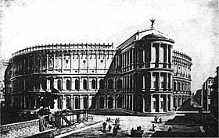
Théâtre de Pompée (reconstitution)
Intérieur reconstitué du théâtre de Pompée, donnant accès au temple de Vénus Victrix
Pour construire cet édifice, Pompée devait contourner la loi en faisant bâtir un temple dédié à Vénus en haut des gradins, qui servirent alors non seulement d’assises pour les spectateurs, mais aussi d’accès au temple.

Slide 6
II/ L’importance du Théâtre dans la vie des romains
Les théâtres étaient, dans tout l’empire romain, un des éléments marqueurs de la romanité. Avec d’autres signes de l’appartenance à une même communauté culturelle, ils participaient à l’expression concrète de l’homogénéité d’un empire immense, et ornaient toutes les villes de quelque importance. Un tel succès s’explique par leur rôle dans la société romaine, qui ne se limitait pas à la fonction théâtrale et de divertissement, mais incluait également des fonctions religieuses, politiques et sociales.

Slide 7
III/ Les artistes et accessoires 1) Les artistes
a. Les acteurs
Les acteurs, appelés histriones ou actores, sont souvent des esclaves ou des affranchis. Si un citoyen romain veut être acteur, il est privé de ses droits civiques et politiques. On voyait le métier d’acteur d’une mauvaise manière, comparable à de la prostitution. Paradoxalement, les acteurs sont très appréciés et peuvent connaître la gloire. Parmi eux, le célèbre Roscius, fils d'affranchi qui dirige une grande école de théâtre où il formait à la danse, au chant et à la comédie de jeunes esclaves. Ils étaient acteurs professionnels, organisés en troupe.

Slide 8
Dans la comédie, les personnages qu'ils jouent sont très caricaturaux. Les acteurs s'entraînent dès le plus jeune âge à se spécialiser dans un type de personnage (masculin ou féminin) et à maintenir leur souffle et leur minceur (ils dansent beaucoup dans la comédie). L'acteur tragique, quant à lui, entraîne essentiellement sa voix car il doit beaucoup déclamer. Les acteurs utilisent des gestes codifiés (comme une chorégraphie). Par exemple, dans la comédie, le petit doigt dressé à hauteur des cheveux signifie "j'attends ta réponse". Un esclave qui cherche une ruse va se frapper la cuisse de la main droite et poser sa main gauche sur le front.

Slide 9
Il y a deux autres personnes importantes dans le processus théâtral tel qu'il se déroulait à Rome :
-Dominus Gregis : acteur qui assure les relations entre le promoteur du spectacle, l'auteur de la pièce et sa troupe.
-Scriba : auteur et chef de la troupe.
En outre, les rôles féminins sont joués par des hommes, sauf pour les mimes, car il n’y a pas d’actrices.

Slide 10
1) Les artistes
b. Les auteurs
Les premières pièces ont été créées à partir du IIIe siècle avant J-C. Les deux auteurs de théâtre (dramaturges) qui dominent la littérature latine sont:
Plaute dont les comédies sont écrites sur un ton familier, pour le goût populaire. Il en a écrit 130.
Térence dont le comique est nettement plus fin et inspiré du style grec.

Slide 11
Voici quelques pièces de l’auteur Plaute:
- L’Aulularia (la Marmite qui inspira l’Avare de Molière)
- Curculio (le Charançon)
- Miles gloriosus (le Soldat fanfaron)
Et voici quelques pièces de l’auteur Térence:
- L'Andrienne
- L'Hecyre
- L'Eunuque

Slide 12
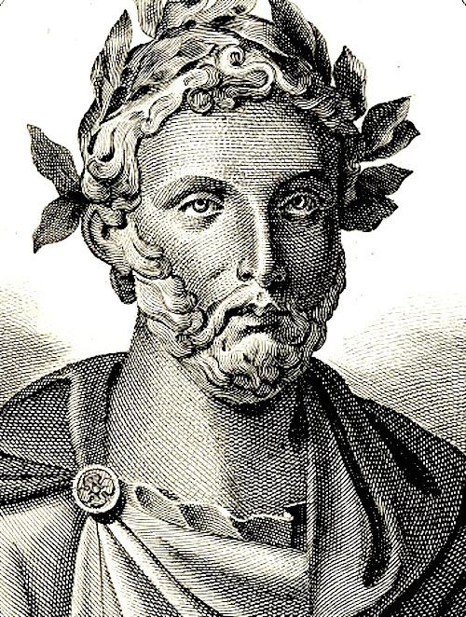
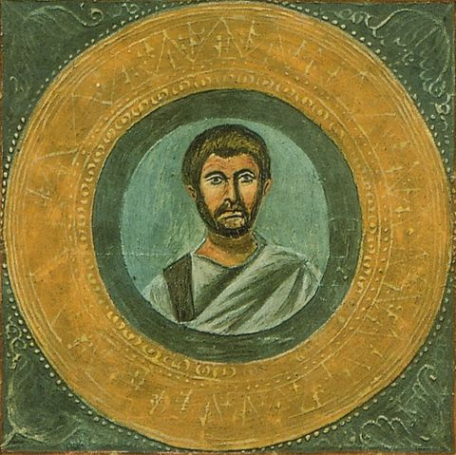
Portrait de Plaute
Portrait de Térence

Slide 13
3) Les accessoires
Les accessoires sont plus perfectionnés que dans le théâtre grec : il existe un rideau de scène qui descend sous la scène par un système mécanique complexe : au début de la pièce, on ne lève pas le rideau, on le baisse !
Pour rendre le visage des personnages visibles et leur voix audibles de loin, on utilisait des masques variés, représentant les différents types de personnages et servant de porte-voix. Et puis, les costumes sont somptueux, souvent à l’excès

Slide 14
Cette machine permet de faire descendre du ciel des dieux et héros qui amèneront une fin heureuse à la pièce (c’est le procédé du deus ex machina).

Slide 15
IV/ L’organisation
Le théâtre romain est construit sur un plan semi-circulaire. Il est doté d'une scène (la scaena), d'une avant-scène et d'un mur de scène (frons scaenae).
Les acteurs jouent sur la scène et parfois sur l'avant-scène. Mais la plupart du temps, l'avant scène est réservée aux spectateurs importants qui disposent de sièges confortables.
Le public est composé de toutes les différentes couches de la population, mais il est d'usage de revêtir la toge (vêtement de cérémonie) pour aller au théâtre. L'accès est permis à tous : hommes, femmes, enfants et esclaves.

Slide 17
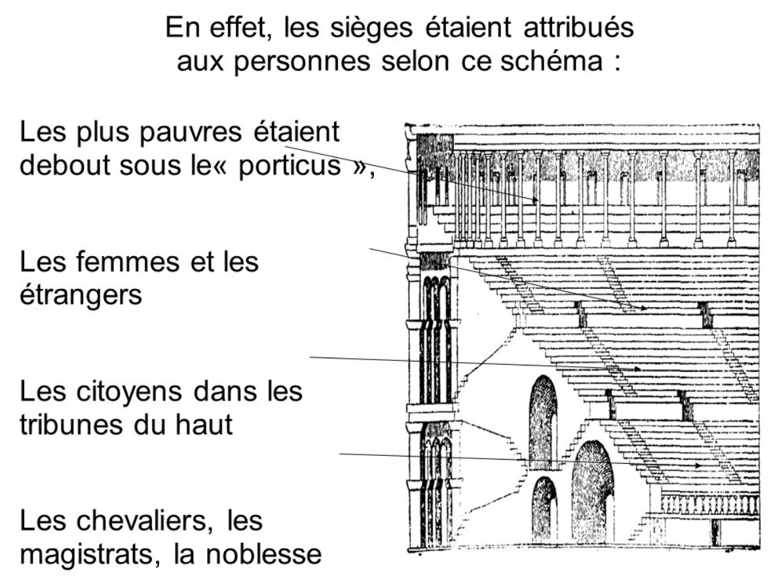
Les places étaient attribuées selon ce schéma:

Slide 18
V/ Les lieux de représentation
Comme le théâtre grec, le théâtre romain se déroule en plein air. Les représentations ont lieu dans des constructions en bois temporaires, puis dans des enceintes demi-circulaires en pierre (ex: Théâtre de Pompée).
A Rome, il y a 2 types de théâtre:
-Le théâtre, pour les représentations dramatiques (plus ou moins comme en Grèce)
-les pantomimes ( comme l'odéon de Nicopolis ), un théâtre plus petit, réservé aux spectacles lyriques, lecture de textes poétiques avec accompagnement musical, selon la tradition grecque .

Slide 19
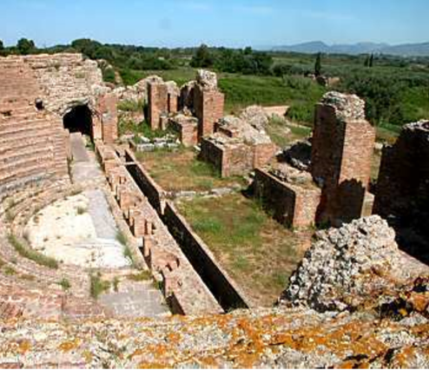
Exemple
L’ Odéon de Nicopolis
L'odéon de Nicopolis a
été construit à la fin du Ier
siècle et utilisé jusqu'à la
fin du IIIe siècle. A une
certaine époque un toit
recouvrait la structure.
Durant le Ier siècle av. JC,
Hérode le Grand donna à
Auguste une large somme
d'argent pour la construction
initiale de Nicopolis, comprenant un
temple et d'autres bâtiments publics.

Slide 20
Voilà ! À présent vous savez tout concernant le Théâtre à Rome !
Exposé de Lisa Castellaro 4ème3

